Slide 1
Decision tree
Supervised learning
분류 트리분석
회기 트리분석
ID3, C4.5, C5.0
Classification And Regression Tree, CART
 | 알고리즘 | splitting
인공지능,기계학습 | ID3, C4.5, C5.0 | Entropy, inf gain
통계학 | CART | gini

Slide 2

학습법
입력 변수
목표 변수
predict
x1:성별, x2:나이, x3:가족 ….
Y: 사망여부

Slide 3
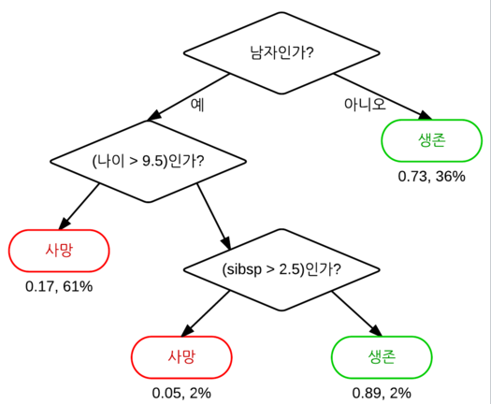
graph
Root node
internal node
leaf node, terminal node
Class label

Slide 4
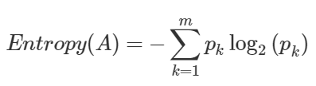
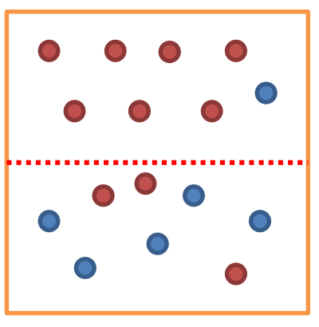

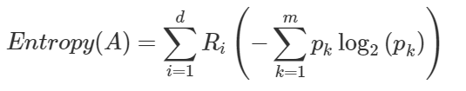
Entropy
A
before
Pk: 범주안에 속한 비율
after
Pk,Ri: 범주안에 속한 비율
Ep: 0 -> pure
Ep: 1 -> impure
Information gain:
Before entropy(A) – After entropy(A)
(choose attribute that results in greatest information gain)
->많은 attribute values를 가지는 attribution을 선호함
Splitting line

Slide 5
A criterion for attribute selection
The one which will result in the smallest tree
Heuristic: choose the arrtribute that produces the “purest” nodes
Choose the attribute that results in greatest information gain
(다양한 속성값을 가지는 attribut선호)
Choose the arrtibute that results in greatest Gain Ratio

Slide 6
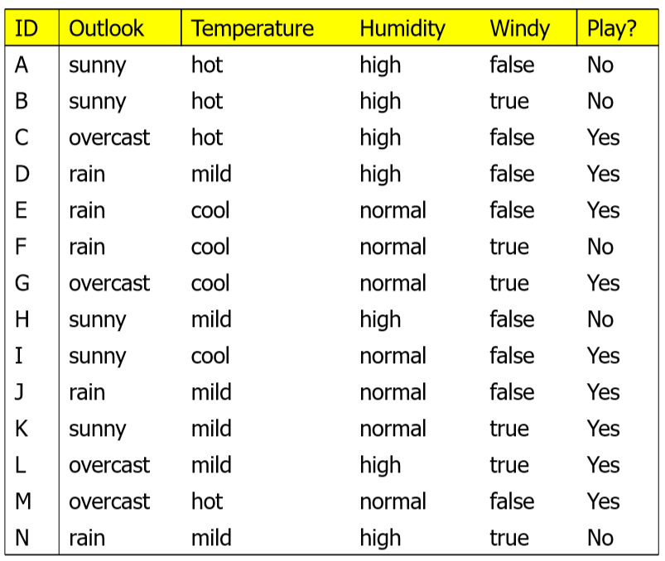
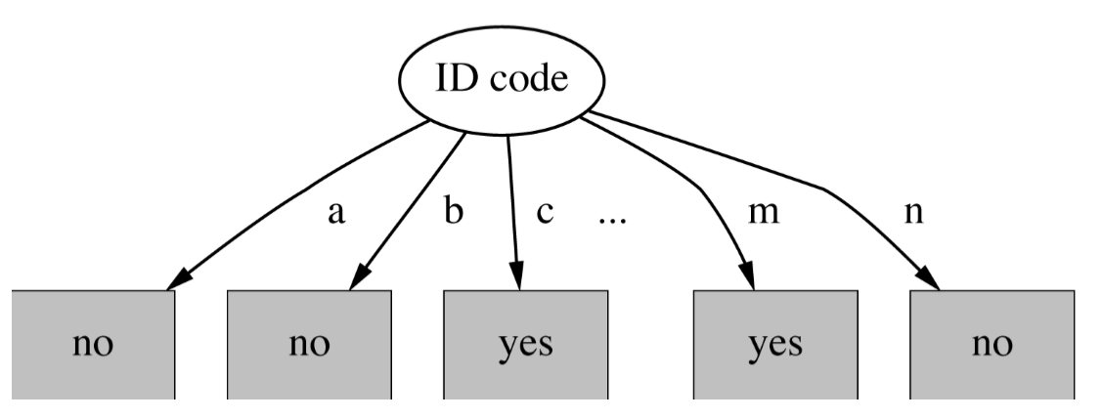
Gain ratio
High -branch
Each leaf node is Pure
Maximal Infromation gain
Gain ratio reduces its bias on high-branch attribute
(너무 과도한 information gain값을 가지는 attribute 를 약화시켜줌)

Slide 7
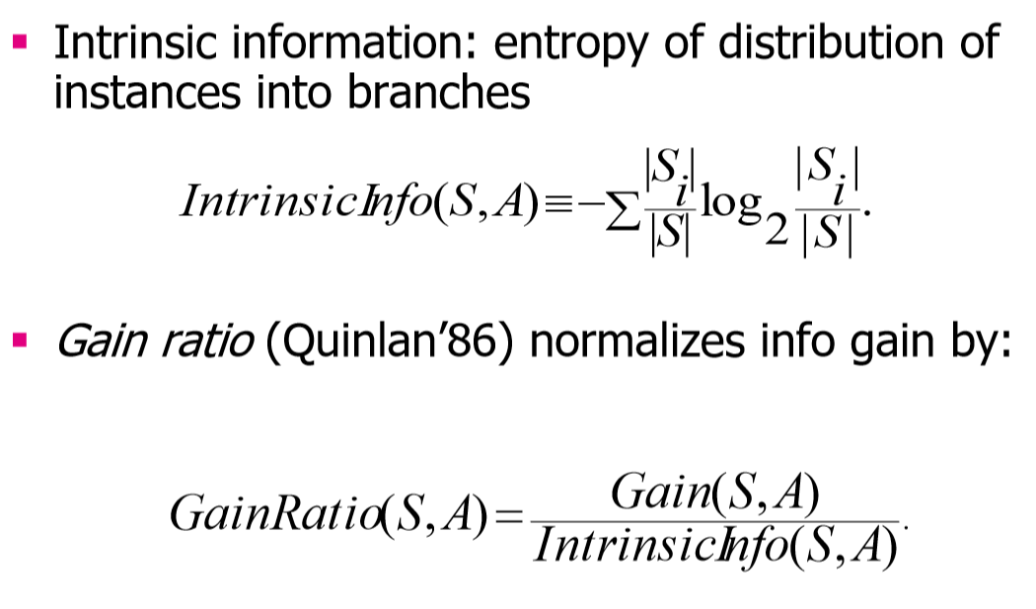
Gain ratio
Large when data is evenly spread
Small when all data belong to one branch
Data num of each branch
All data num

Slide 8
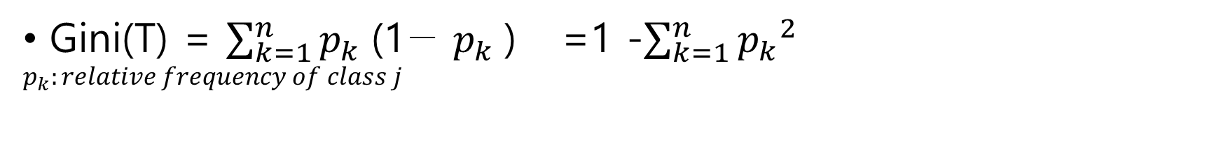
Gini
Split before
Gini(T) = $\sum_{k=1}^{n}{{p_{k} \text{(1−} p_{k} \text{)}}^{}}$ =1 -$\sum_{k=1}^{n}{{p_{k}}^{2}}$
$$p_{k}:relative frequency of class j$$
Split after
${Gini}_{split}\left(T\right)= \frac{N_{1}}{N}Gini\left(T_{1}\right)+$ $\frac{N_{2}}{N}Gini\left(T_{2}\right)$
smallest ${Gini}_{split}\left(T\right)$ is chosen to split the node

Slide 9
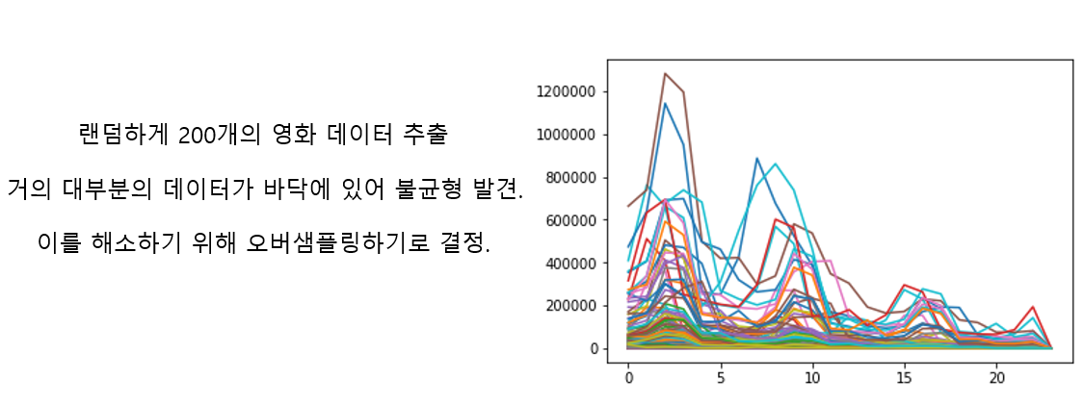
Bootstrap aggregating(bagging)
Avoid overfitting

Slide 10
Ensemble learning methods
Random forest
Boost tree
회전 포레스트

Slide 11
Random forest
임의 노드 최적화(randomized node optimization, RNO)와 배깅(bootstrap aggregating, bagging)을 결합한 방법과 같은 CART(classification and regression tree)를 사용
Robust to noise

Slide 12
Most often used algorithm
ID3 -> C4.5 -> C5.0
ID3 : use Chi square prepruning
C4.5: use subtree replacement postpruning , grafting(parent를 제거하고 subtree중 가장 큰 것으로 대체하는것)

Slide 13
Decision tree 단점
과도하게 복잡한 트리가 만들어 질 수 있다(오버피팅)
-> pruning
2. 데이터의 작은 차이로 인해 완전히 다른 트리가 생성됨
-> 앙상블
3. Xor을 쉽게 표현할 수 없다.

Slide 14
pruning
Overfitting 을 방지해준다.
Prepruning
-> fully grown decision tree가 되기전에 information이 신뢰할 수 없게되면 growing을 멈춤
-> Chi-square test
Postpruning
-> fully grown decision tree를 만들고, unreliable한 부분들을 버림
-> Reduced Error Pruning, Subtree replacement

Slide 15
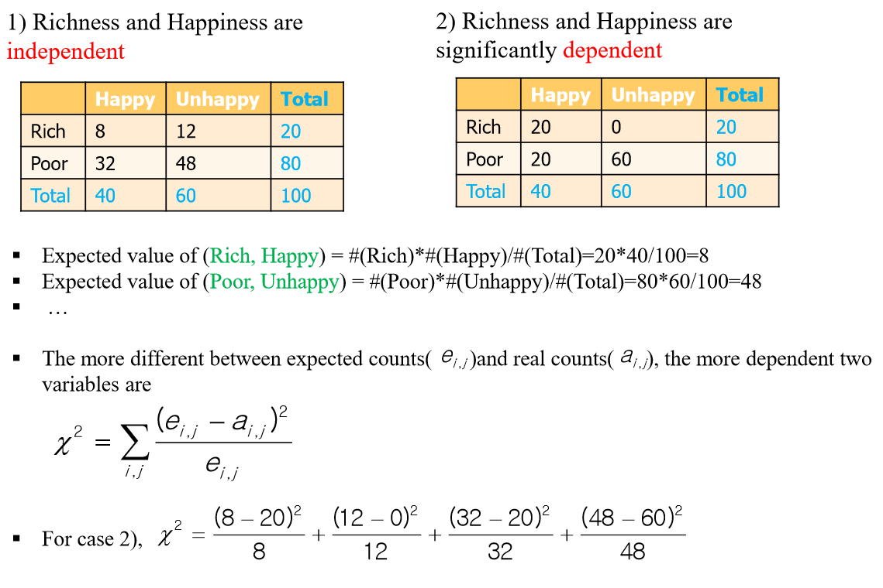
Prepruning: Chi square
신뢰할 수 없는 정보를 버림으로
서 overfitting 을 방지해 준다.

Slide 16
Prepruning pros and cons
Pros
Postpruning 보다 빠르다
Cons
2. 너무 빨리 growing이 멈출 수도 있다.

Slide 17
Postpruning: Reduced Error Pruning
Validation set의 가능한 각각의 노드들을 지운 후 영향들을 평가한다.
가장 accurac를 많이 향상시키는 노드들을 greedy하게 지워준다.
Further한 pruning이 harmful할 때까지 시행한다.

Slide 18
Postpruning: Subtree Replacement
bottom - up 으로 subtree를 제거한 후 subtree의 majority class를 leaf node로 넣어준다. 만약 error가 더 높아지면 다시 되돌리고 아니면 그 값으로 바꿔준다. 그후 더 큰 상위 트리에 이 작업을 반복한다.

